Slide 1

Proyecto final: Aplicación Web
ELENA CORES SMITH
RAMÓN MERCHÁN CASTILLO
GEMA PATRICIA HERRERA DE MIGUEL
MARÍA CALVO TORRES

Slide 2
Índice
¿Qué es SPRINT?
Diagrama de Casos de uso
Justificación de requisitos propios
SiteMap y Wirefrimes
Arquitectura
Justificación de requisitos obligatorios
2

Slide 3
Índice
¿Qué es SPRINT?
Diagrama de Casos de uso
Justificación de requisitos propios
SiteMap y Wirefrimes
Arquitectura
Justificación de requisitos obligatorios
3

Slide 4
¿Qué es SPRINT?
Aplicación web que tiene como objetivo que el usuario se inicie en un deporte.
Proporcionamos información sobre deportes para que el usuario se interese y se anime a realizar alguna actividad deportiva:
Información sobre deportes más conocidos
Eventos y noticias deportivas de actualidad
Catálogo de productos necesarios para practicar deporte
Biografías de deportistas famosos
Espacio de opinión entre usuarios para valorar los deportes

Slide 5
Índice
¿Qué es SPRINT?
Diagrama de Casos de uso
Justificación de requisitos propios
SiteMap y Wirefrimes
Arquitectura
Justificación de requisitos obligatorios
5

Slide 6
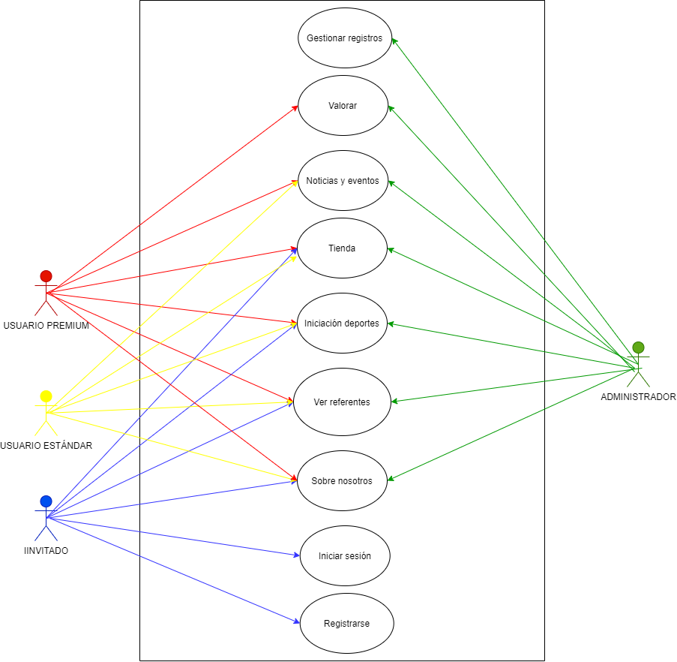




Diagrama de casos de uso
4 roles:
Invitado
Estándar
Premium
Administrador

Slide 7
Índice
¿Qué es SPRINT?
Diagrama de Casos de uso
Justificación de requisitos propios
SiteMap y Wirefrimes
Arquitectura
Justificación de requisitos obligatorios
7

Slide 8






Justificación de requisitos propios (I)
Requisitos totales:
Requisitos cumplidos:
Requisitos cumplidos parcialmente:
Requisitos no cumplidos:

Slide 9
Justificación de requisitos propios (II)
Requisitos cumplidos parcialmente:
RF11: La aplicación web tiene una sección “Iniciación a un deporte” que, al hacer clic sobre uno de los deportes del listado de deportes de iniciación, muestra toda la información relativa a ese deporte: breve descripción, vídeo(s) explicativo(s), material necesario, niveles de dificultad, mapa resaltando las instalaciones donde practicarlo y valoraciones de ese deporte de otros usuarios.
RF12: El rol usuario premium podrá insertar sus propias valoraciones de un deporte, en la sección de “Iniciación”.

Slide 10
Justificación de requisitos propios (III)
Requisitos no cumplidos:
RF10: La aplicación web tiene una sección “Iniciación a un deporte” que permite obtener resultados filtrados por el nombre de un deporte.
RF14: El rol usuario premium podrá marcar productos en la sección “Tienda” como favoritos.
RF15: La aplicación web tiene una sección “Tienda” que permite obtener resultados filtrados por el nombre de un producto.

Slide 11
Índice
¿Qué es SPRINT?
Diagrama de Casos de uso
Justificación de requisitos propios
SiteMap y Wirefrimes
Arquitectura
Justificación de requisitos obligatorios
11

Slide 12
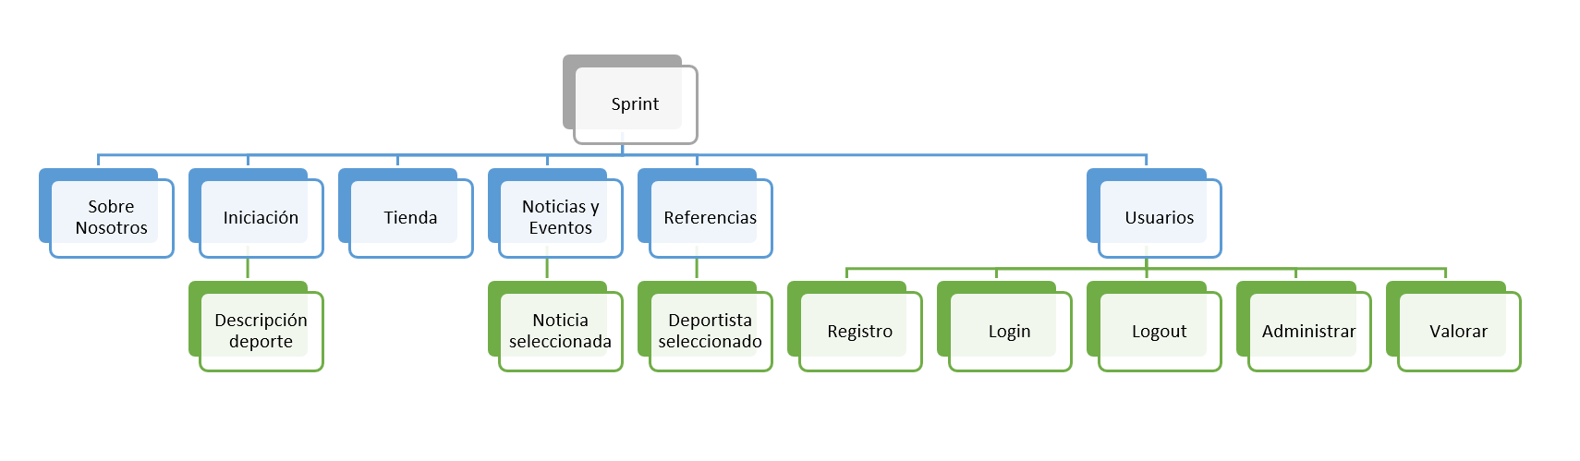
SiteMap

Slide 13
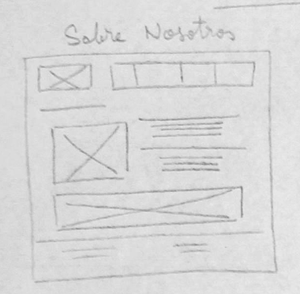
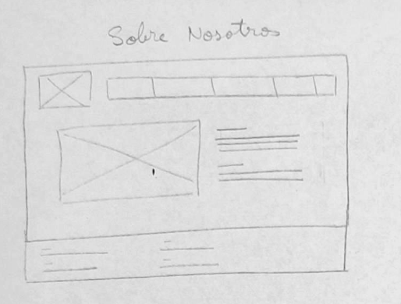
Wireframe (I)

Slide 14
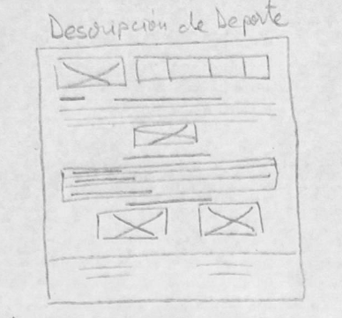
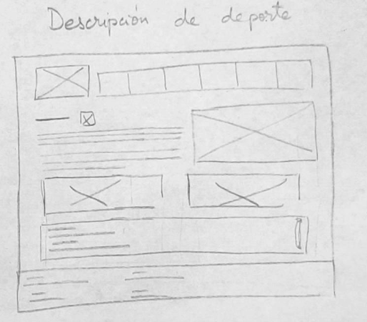
Wireframe (II)

Slide 15
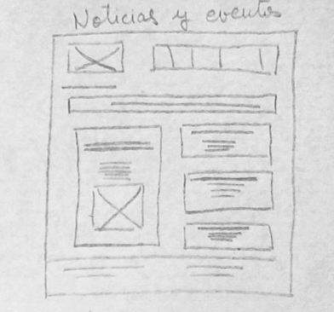
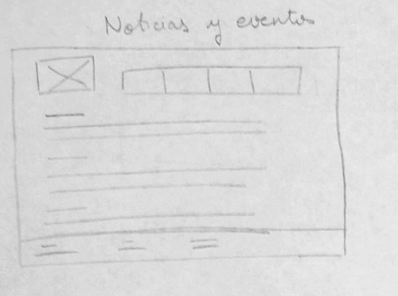
Wireframe (III)

Slide 16
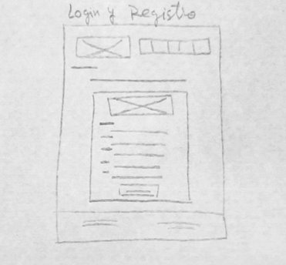
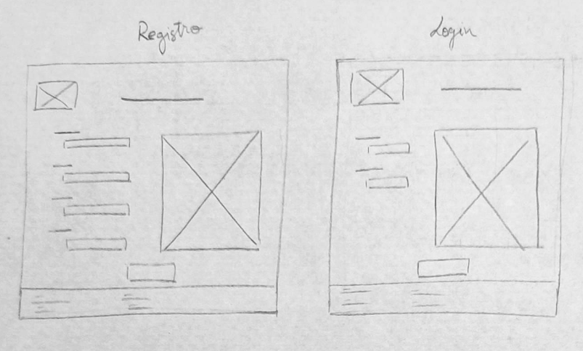
Wireframe (IV)

Slide 17
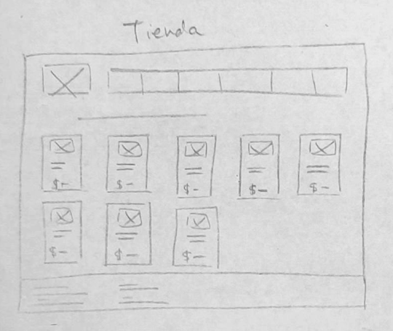
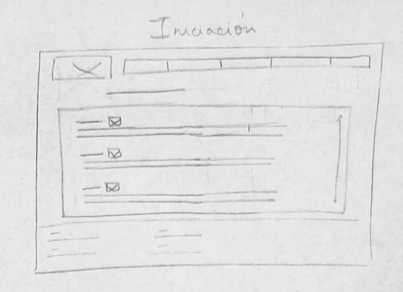
Wireframe (V)

Slide 18
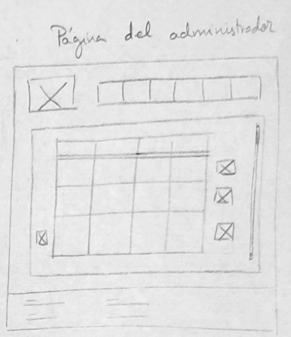
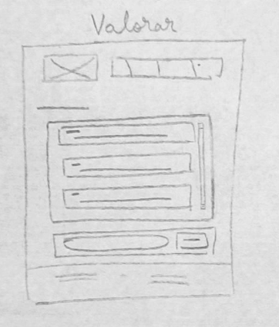
Wireframe (VI)

Slide 19
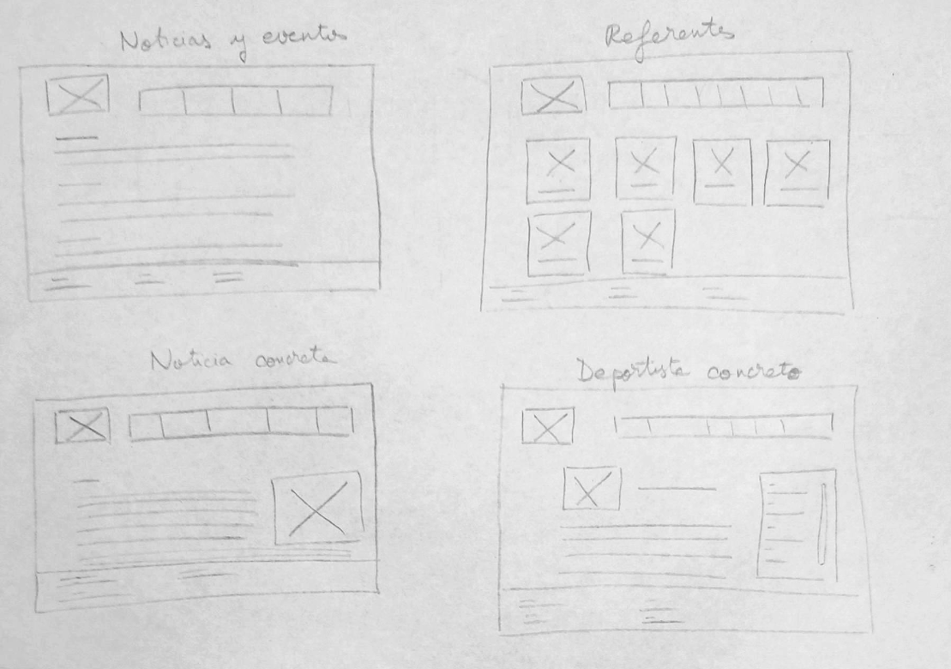
Wireframe (VII)

Slide 20
Índice
¿Qué es SPRINT?
Diagrama de Casos de uso
Justificación de requisitos propios
SiteMap y Wirefrimes
Arquitectura
Justificación de requisitos obligatorios
20

Slide 21
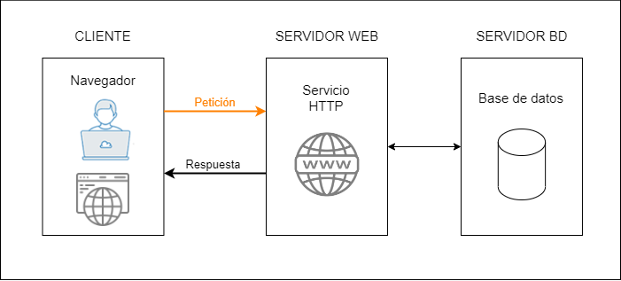
Arquitectura

Slide 22
Índice
¿Qué es SPRINT?
Diagrama de Casos de uso
Justificación de requisitos propios
SiteMap y Wirefrimes
Arquitectura
Justificación de requisitos obligatorios
22

Slide 23
Justificación de requisitos obligatorios (I)
Front-End:
Menú para navegar por la aplicación
Uso de CSS propio, JQuery e iconos.

Slide 24
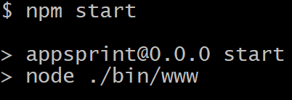
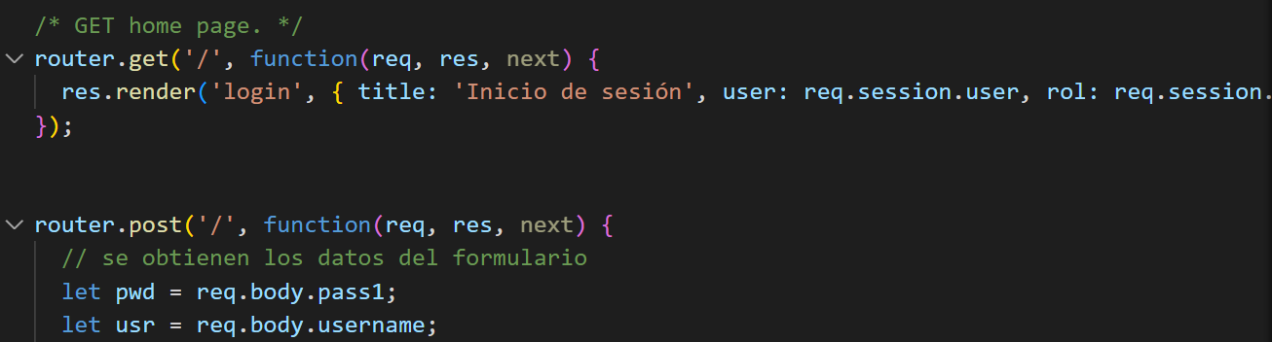
Justificación de requisitos obligatorios (II)
Back-End:
Uso de node.js (y del framework web Express)
Hacer uso adecuado de los métodos HTTP: uso de los métodos de HTTP para el renderizado de las páginas (GET) y el envío de información a través de formularios (POST).
routes/login.js

Slide 25
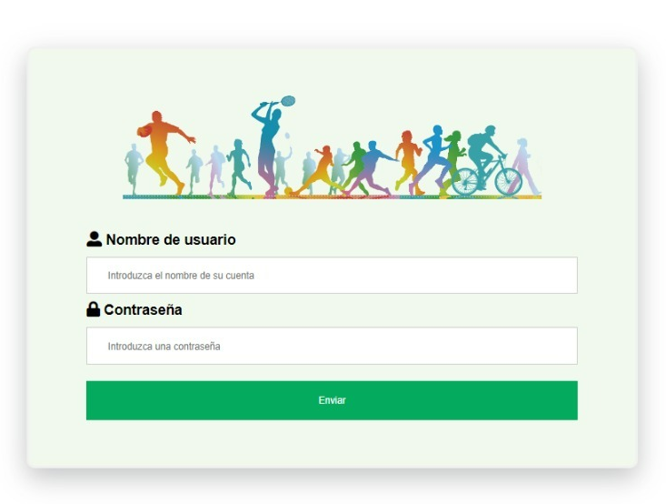
Justificación de requisitos obligatorios (III)
Back-End:
Login de usuarios

Slide 26
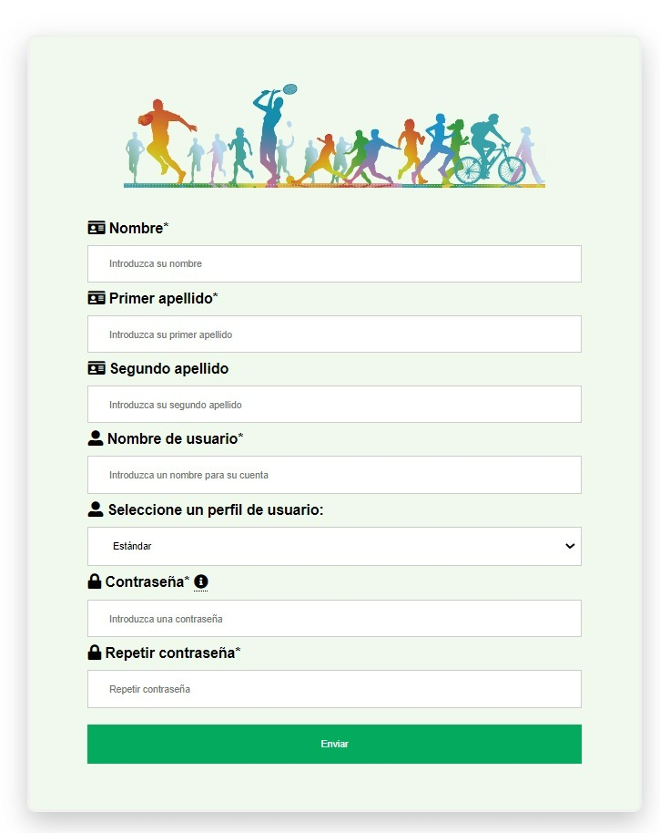
Justificación de requisitos obligatorios (IV)
Back-End:
Registro de usuarios

Slide 27

Justificación de requisitos obligatorios (V)
Back-End:
Uso de una base de datos
database.js

Slide 28
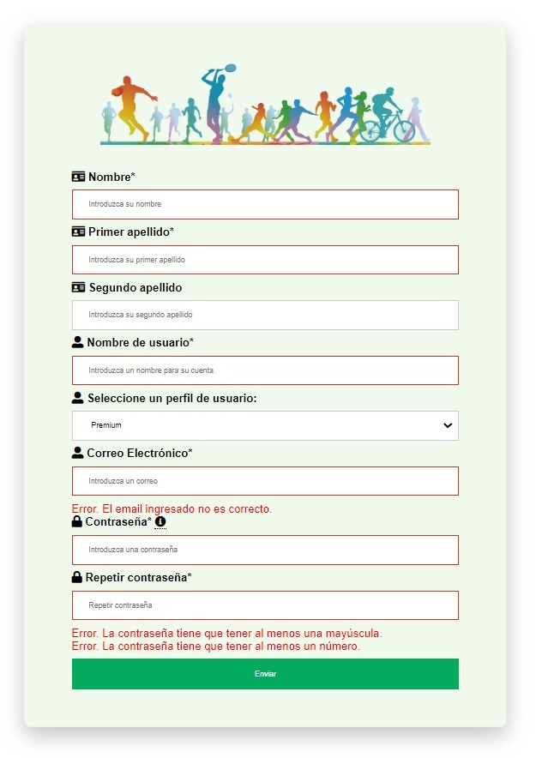

Justificación de requisitos obligatorios (VI)
Back-End:
Procesar al menos un formulario
Validar en cliente los datos introducidos
public/javascripts/comprobaciones.js
Notificación al usuario de errores

Slide 29
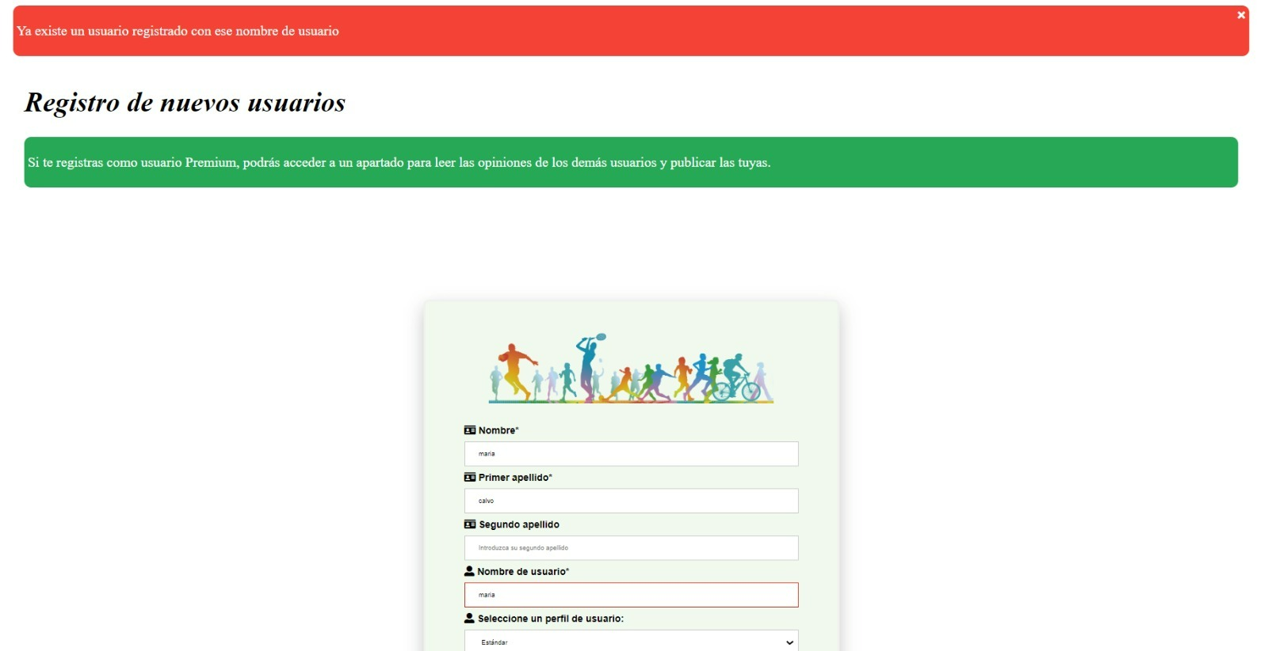
Justificación de requisitos obligatorios (VII)
Back-End:
Procesar al menos un formulario
Validar en servidor los datos introducidos
routes/registro.js
+
database.js
Notificación al usuario de errores

Slide 30


Justificación de requisitos obligatorios (VIII)
Tweets en tiempo real
Back-End:
Hacer uso de alguna funcionalidad en tiempo real (ej. chat, bolsa…)

Slide 31
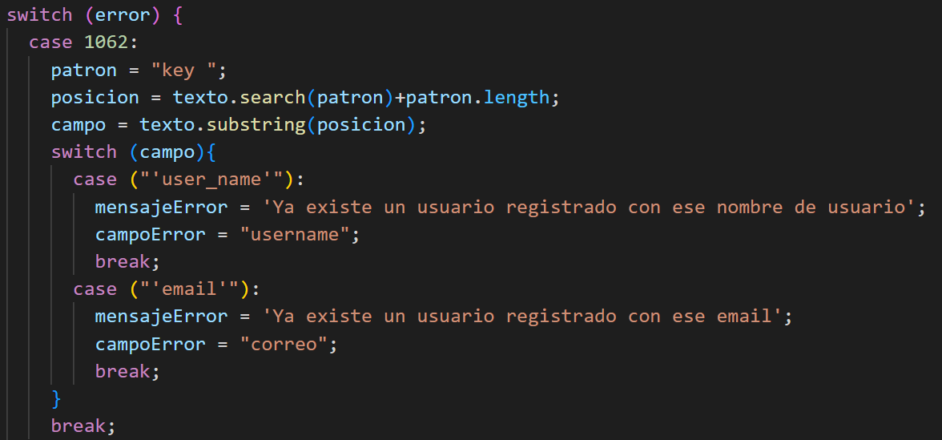
Justificación de requisitos obligatorios (IX)
Back-End:
Capturar las excepciones de forma adecuada
database.js

